Slide 1
Статус производства
СП магнитов Коллайдера
Коровкин Сергей,
Никифоров Дмитрий

Slide 2
Элементы МКС Коллайдера
Дипольные магниты
Арочные квадрупольные магниты
Блоки квадрупольных магнитов
Линзы финального фокуса
Дипольные магниты сведения/разведения
Периоды ввода криогенных жидкостей и тока
Байпасы

Slide 3
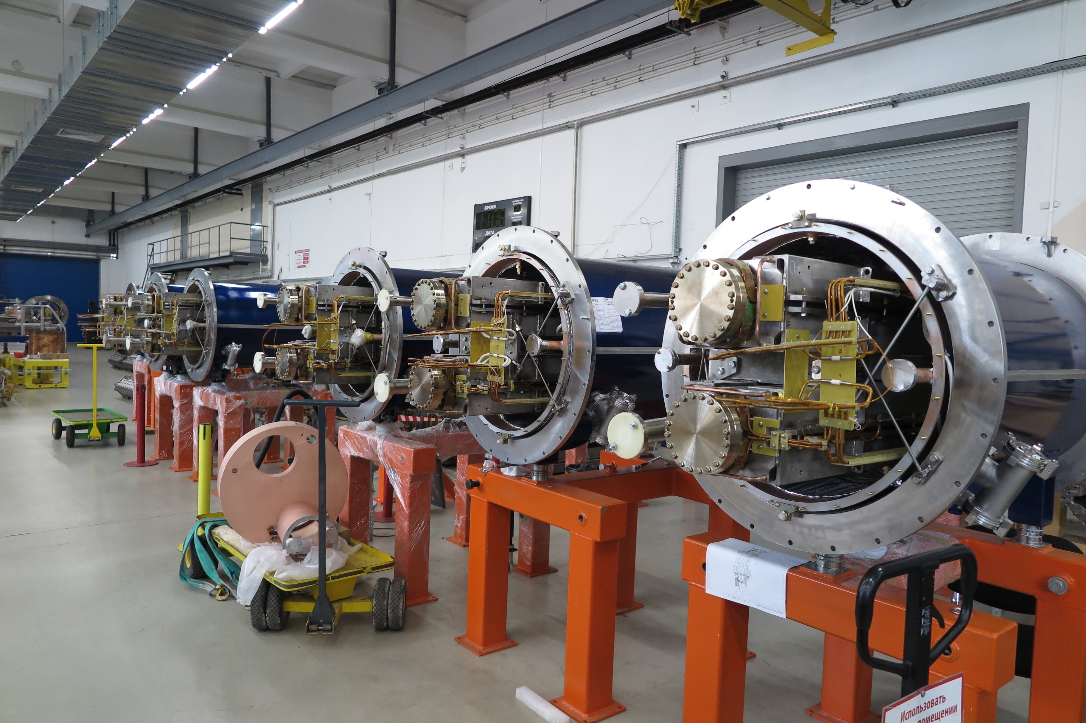
Дипольные магниты
Для сборки МКС Коллайдера требуется 81 модуль. Собрано 86 модулей.

Slide 4
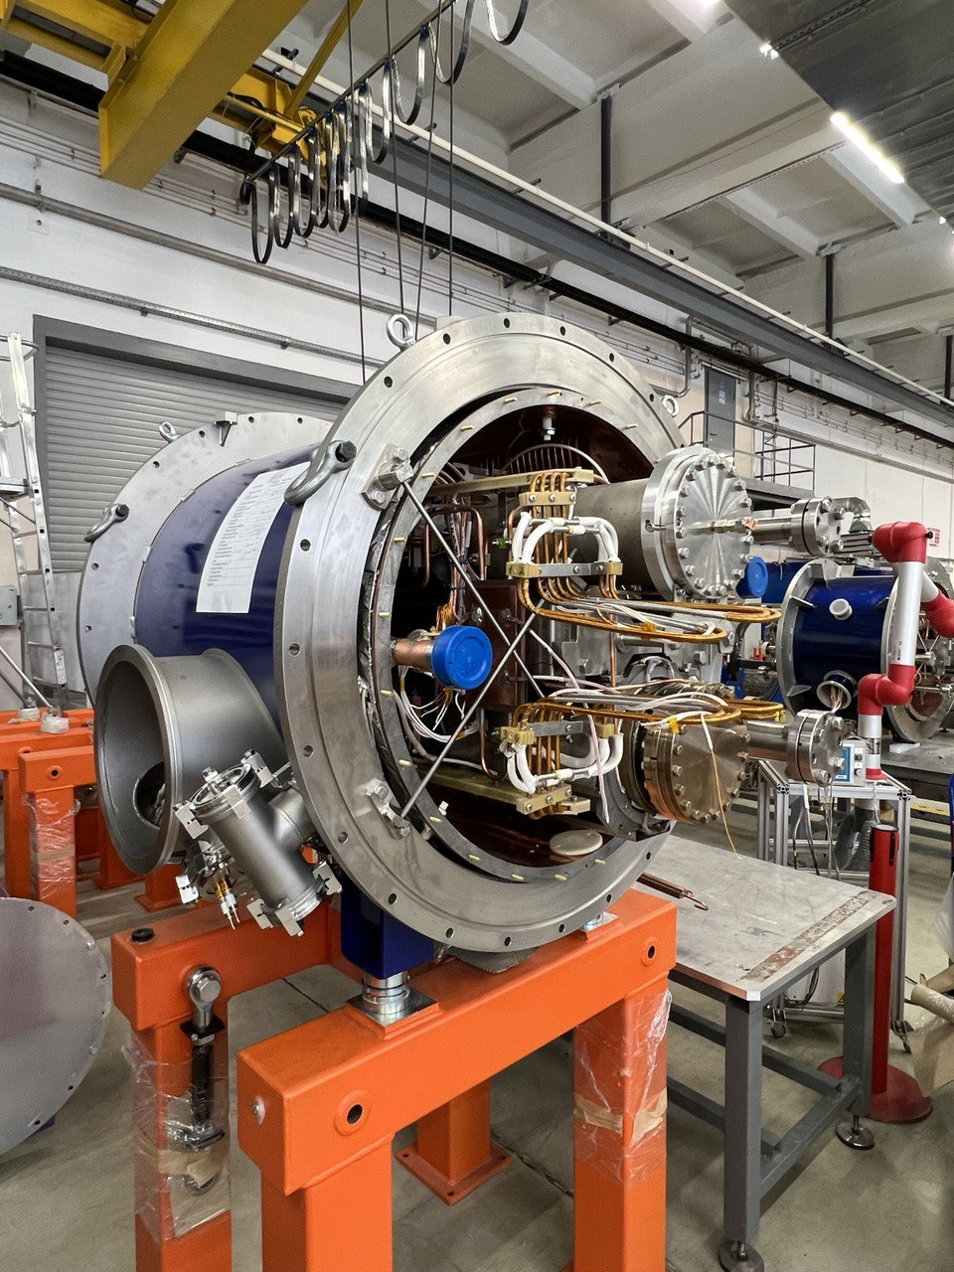
Арочные квадрупольные магниты
Для сборки МКС Коллайдера требуется 46 модулей. Собрано 32 модулей.

Slide 5
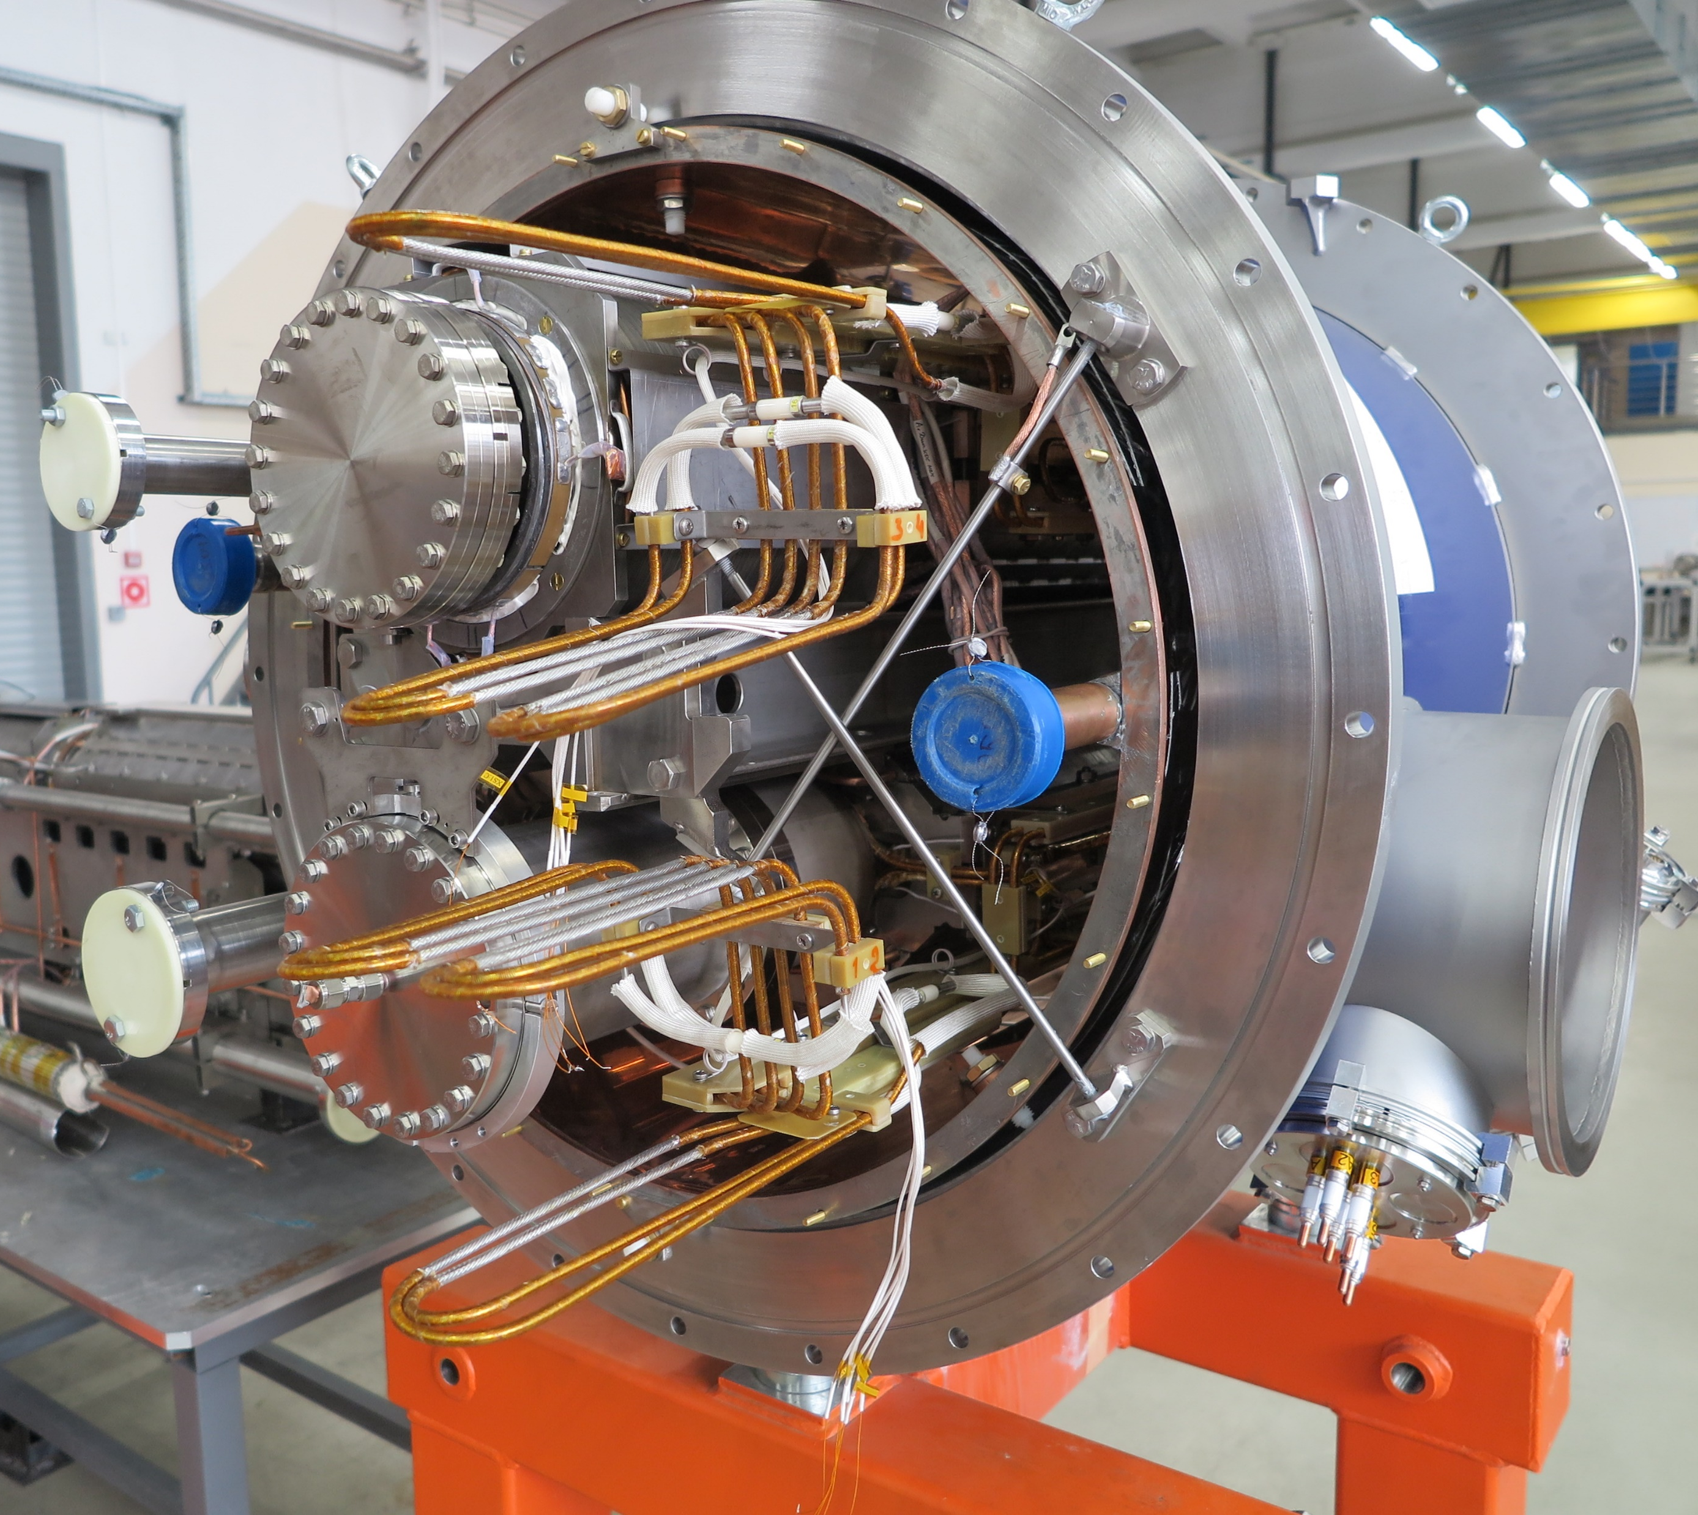
Арочные квадрупольные магниты
07.02.23 были доставлены 30 ВВК с пикапами из Frakoterm – успешно проведен входной контроль
Все остальные комплектующие получены и готовы к установке на модули.
10.04.23 будут готовы все арочные линзы арки E
22.05.23 – планируемый срок сдачи всех арочных линз арки W
Для сборки МКС Коллайдера требуется 46 модулей. Собрано 32 модулей.

Slide 6
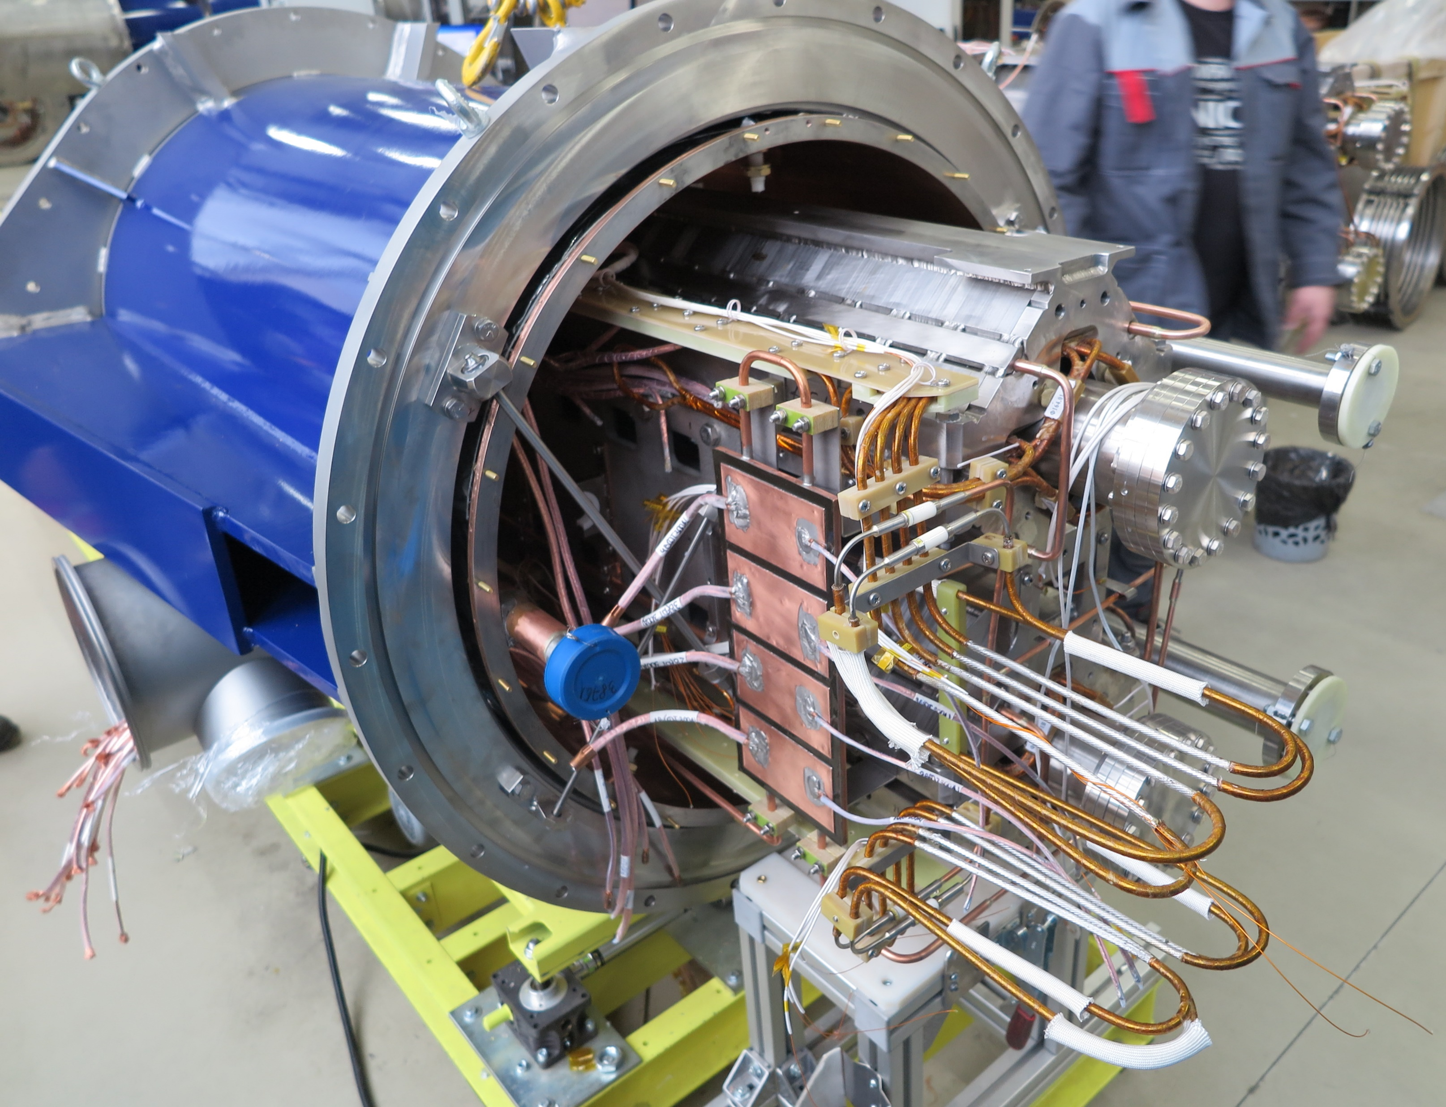
Блоки квадрупольных магнитов
Для сборки МКС Коллайдера требуется 12 модулей. Собрано 3 модуля.

Slide 7
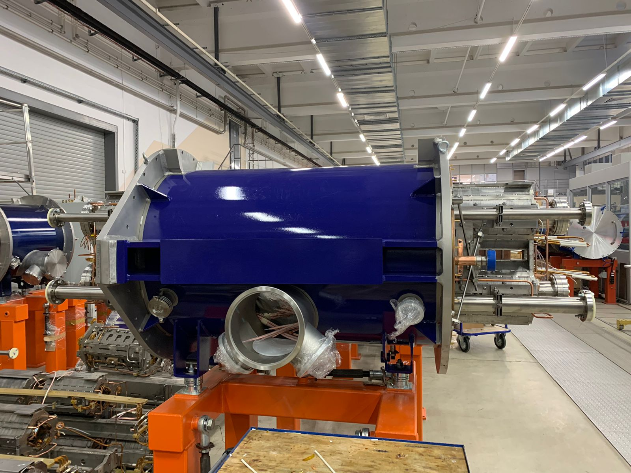
Блоки квадрупольных магнитов
30.06.23 будут завершены все криогенные испытания, включая гидравлические.
Все комплектующие получены и готовы к установке на модули.
24.08.23 будут готовы все модули блоков квадрупольных магнитов
Для сборки МКС Коллайдера требуется 12 модулей. Собрано 3 модуля.

Slide 8
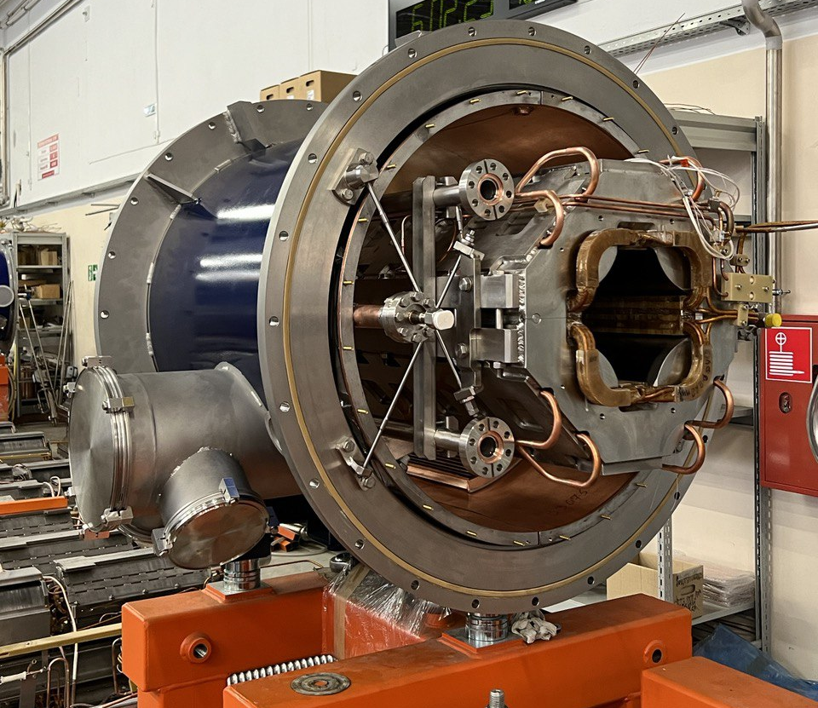
Линзы финального фокуса
Для сборки МКС Коллайдера требуется 12 модуля. Собрано 0 модулей.

Slide 9
Линзы финального фокуса
Изготовлены все СП обмотки
03.05.23 планируемая дата поставки ВВК, только для ЛФФ2 и ЛФФ3 (Когда будут ВВК для ЛФФ1 - нет информации!)
21.07.23 будут завершены все криогенные испытания, включая гидравлические, для всех типов ЛФФ.
10.08.23 будут собраны все модули ЛФФ2 и ЛФФ3
25.09.23 будут собраны все модули ЛФФ1 (при срочном заказе ВВК!)
Для сборки МКС Коллайдера требуется 12 модулей. Собрано 0 модулей.

Slide 10
Дипольные магниты сведения/разведения BV1
Для сборки МКС Коллайдера требуется 4 модуля. Собрано 0 модулей.

Slide 11
Дипольные магниты сведения/разведения BV1
Изготовлены все СП обмотки
22.03.23 получены комплектующие для внешней обвязки магнитов
03.05.23 планируемая дата поставки ВВК
31.05.23 будут завершены все криогенные испытания, включая гидравлические.
30.06.23 будут собраны все модули BV1
Для сборки МКС Коллайдера требуется 4 модуля. Собрано 0 модулей.

Slide 12
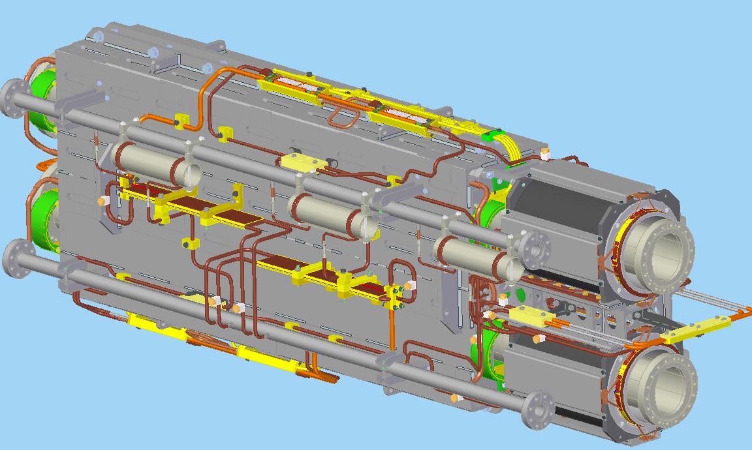
Дипольные магниты сведения/разведения BV2
Для сборки МКС Коллайдера требуется 4 модуля. Собрано 0 модулей.

Slide 13
Дипольные магниты сведения/разведения BV2
24.03.23 получены комплектующие для внешней обвязки магнитов
30.04.23 будут готовы все СП обмотки
03.05.23 планируемая дата поставки ВВК
31.08.23 будут завершены все криогенные испытания, включая гидравлические.
08.09.23 будут собраны все модули BV2
Для сборки МКС Коллайдера требуется 4 модуля. Собрано 0 модулей.

Slide 14
Периоды ввода криогенных жидкостей и тока
Часть периода | Наличие | Отсутствие/проблемы | Комментарий
Токовводный криостат | ВТСП токовводы (24 шт.), вакуумные кожухи, тепловые экраны, разъемы, внутренняя обвязка, приспособления | Криогенные вентиля в кол-ве 35 шт. (Weka) | Работа стоит, пока нет вентилей. Трубы заказаны, часть уже пришла. Помещения периодов не готовы к монтажу оборудования и срок готовности неизвестен. Требуется проведение предварительных криогенных испытаний в 217 корпусе (всех элементов)!
Вводный криостат (гелий) | Вакуумные кожухи, тепловые экраны, разъемы, крышка заказана |  | Трубы заказаны, часть уже пришла
Вводный криостат (азот) | Вакуумные кожухи, тепловые экраны, разъемы, крышка заказана
Система управления ВТСП токовводами | Вентиля и клапана (96 шт.), собрано 3 шкафа, электроника собрана на 5 шкафов. | Продвижения в работе DSSЕ | Система крайне важна для запуска технического сеанса на коллайдере.
Другие системы периодов ввода | Системы готовы к монтажу. | Пом. вводных периодов | Проработка системы защиты.
Соединительные элементы байпасов | Есть неполный комплект кожухов и приспособлений для связей | Проектирование, заказ и изготовление | Мало проработан участок, соединяющий вводный период на 2-ом этаже с туннелем.

Slide 15
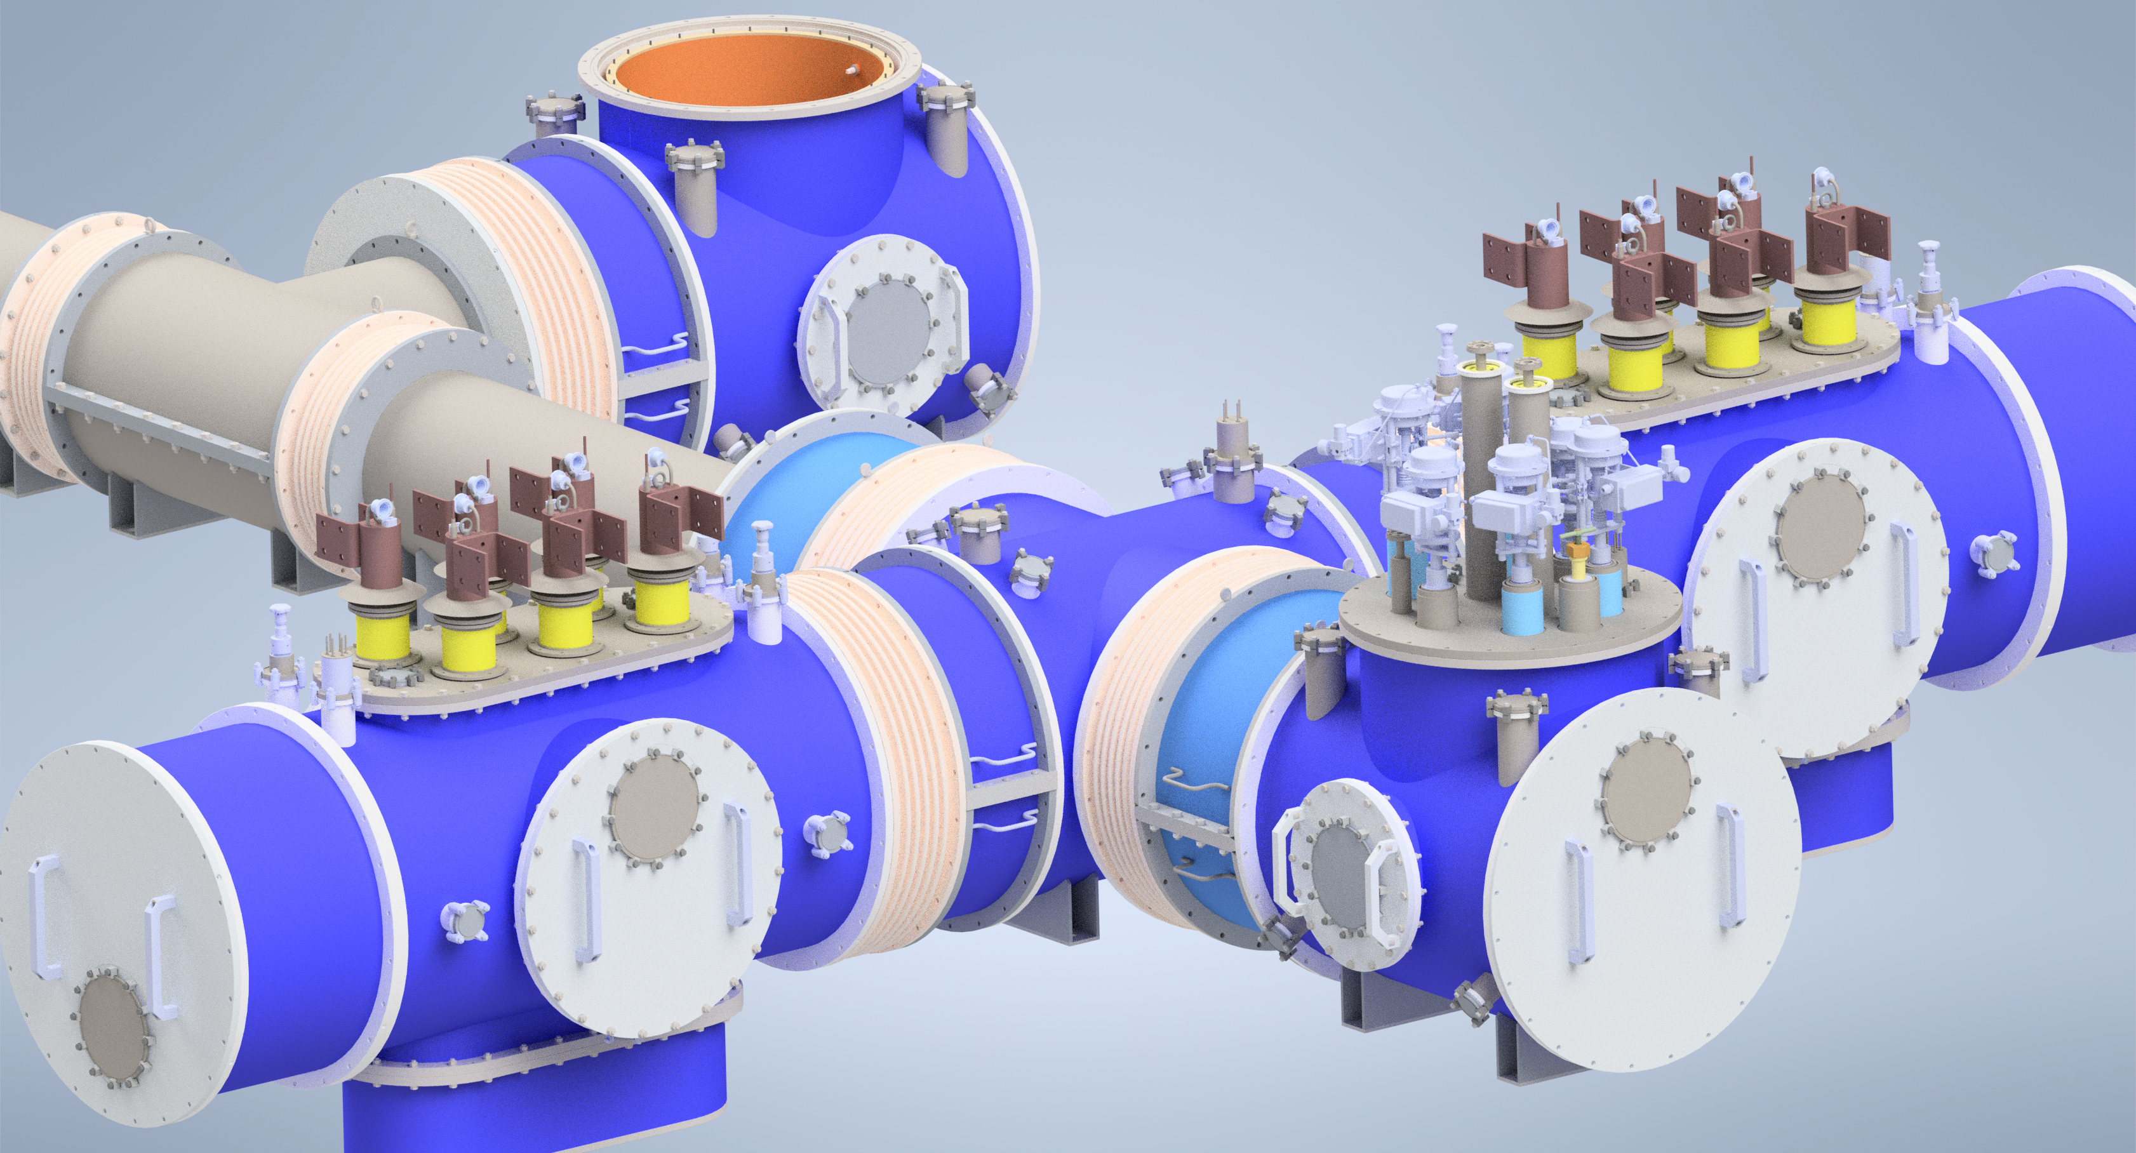
Периоды ввода криогенных жидкостей и тока
Готовность всех токовводных и вводных криостатов обоих периодов зависит от получения криогенных вентилей. При благоприятных обстоятельствах элементы вводных периодов будут готовы к 30.09.23.

Slide 16
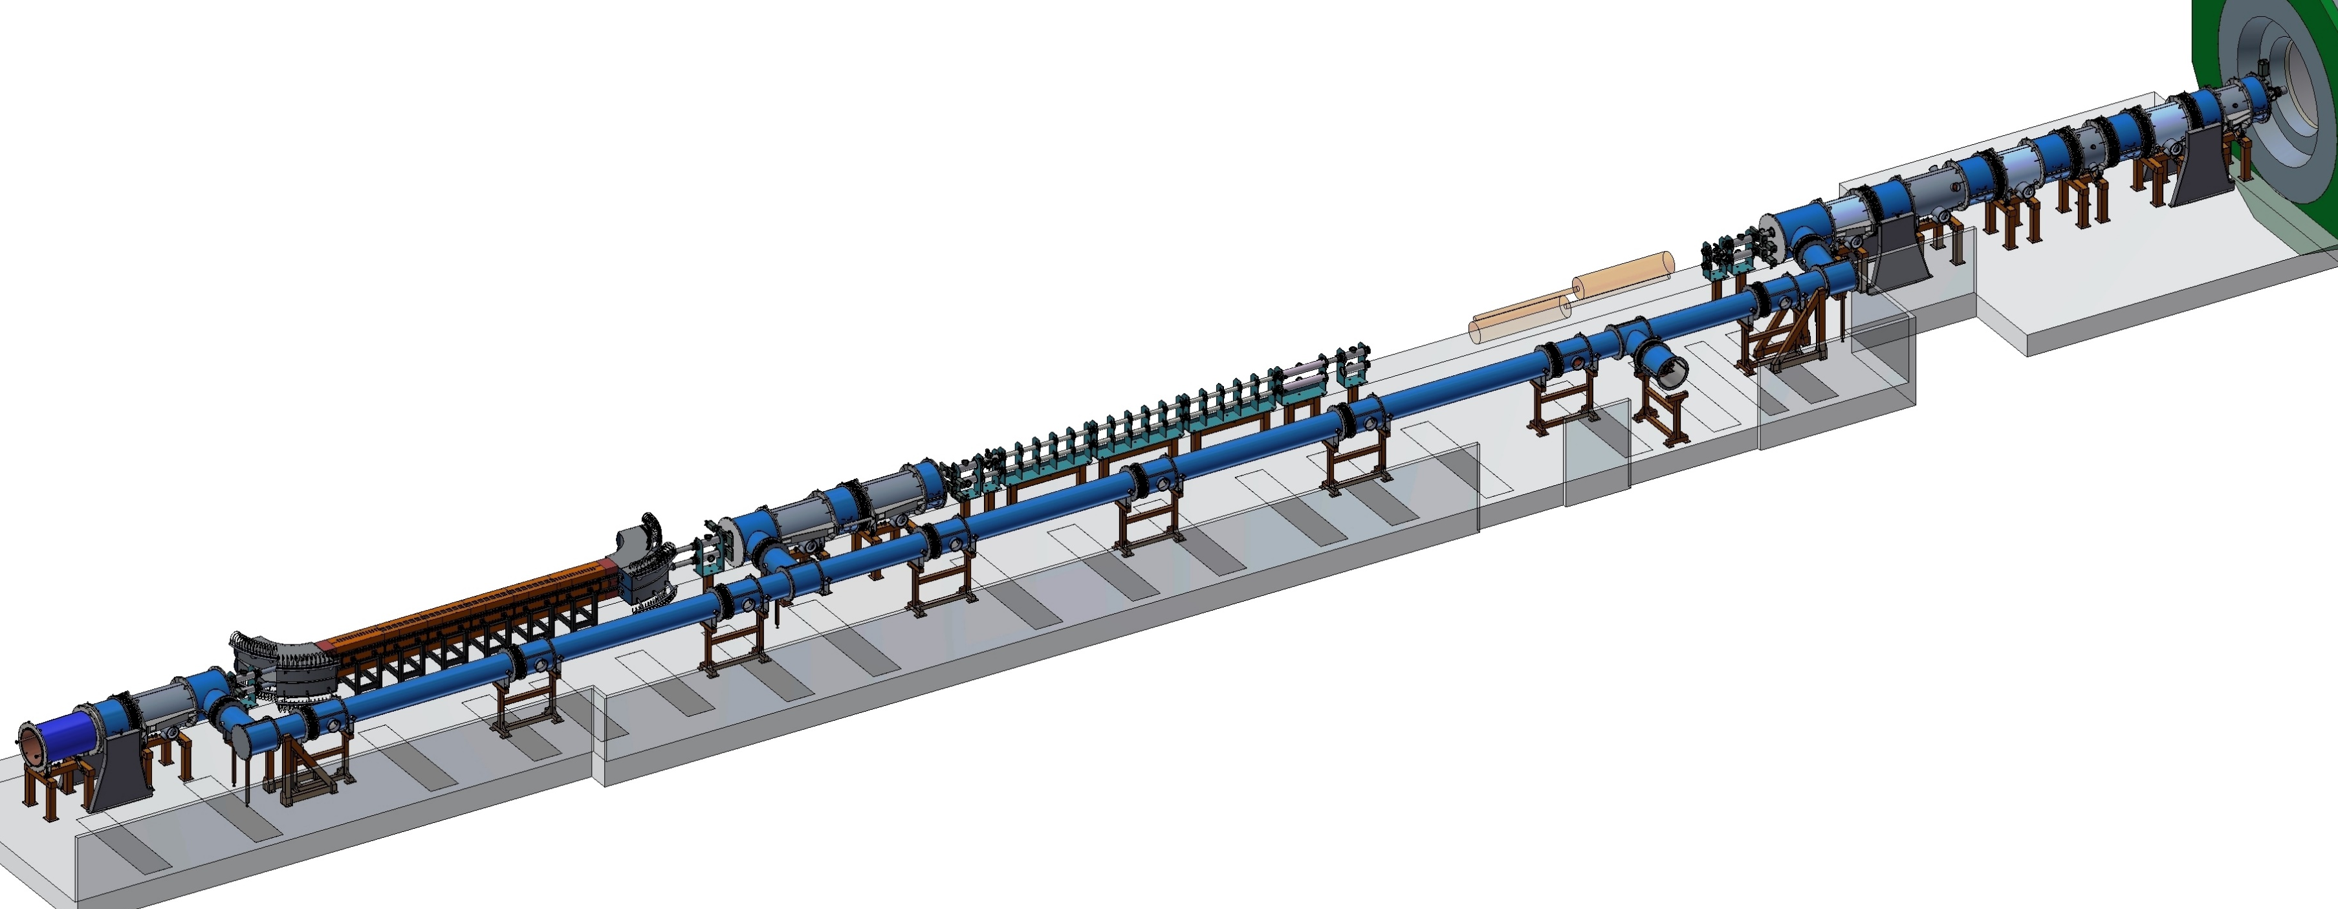
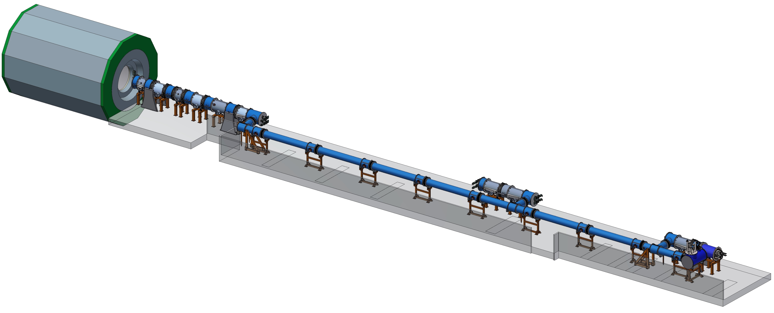
Участки байпасов
С-З
С-В
Ю-З
Ю-В

Slide 17
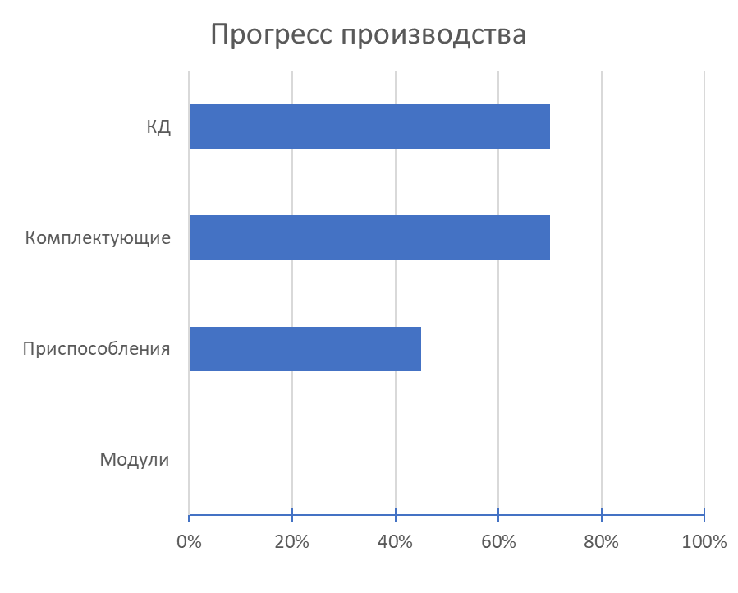
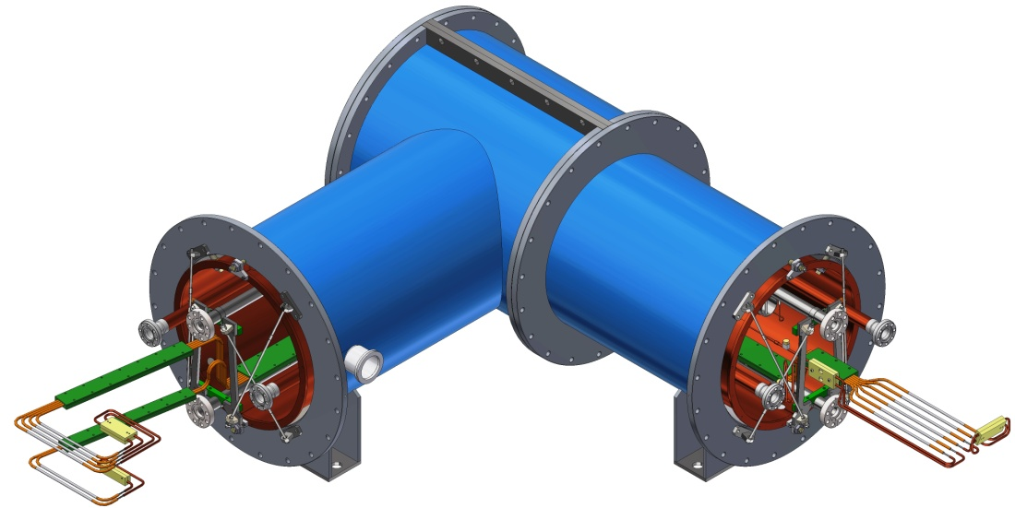
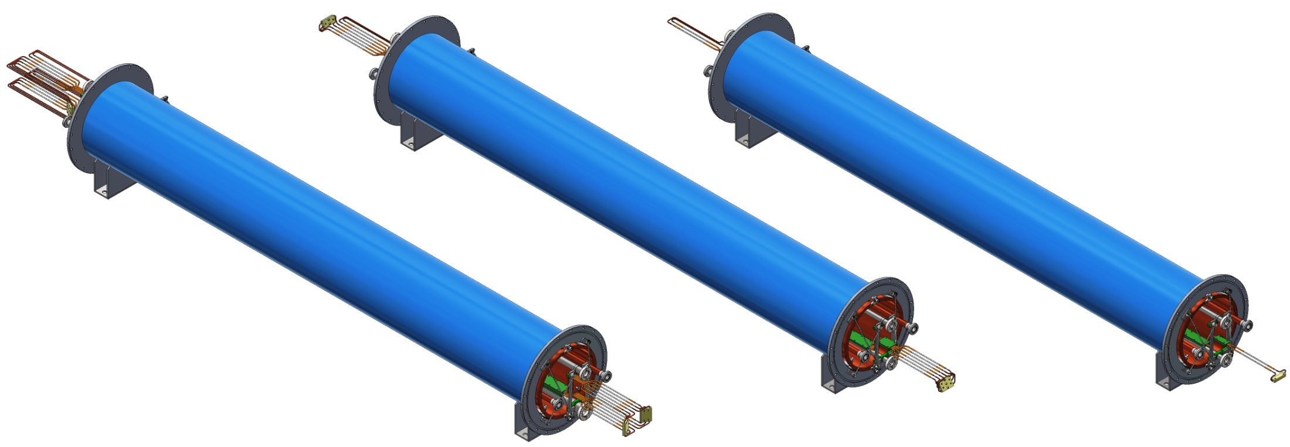
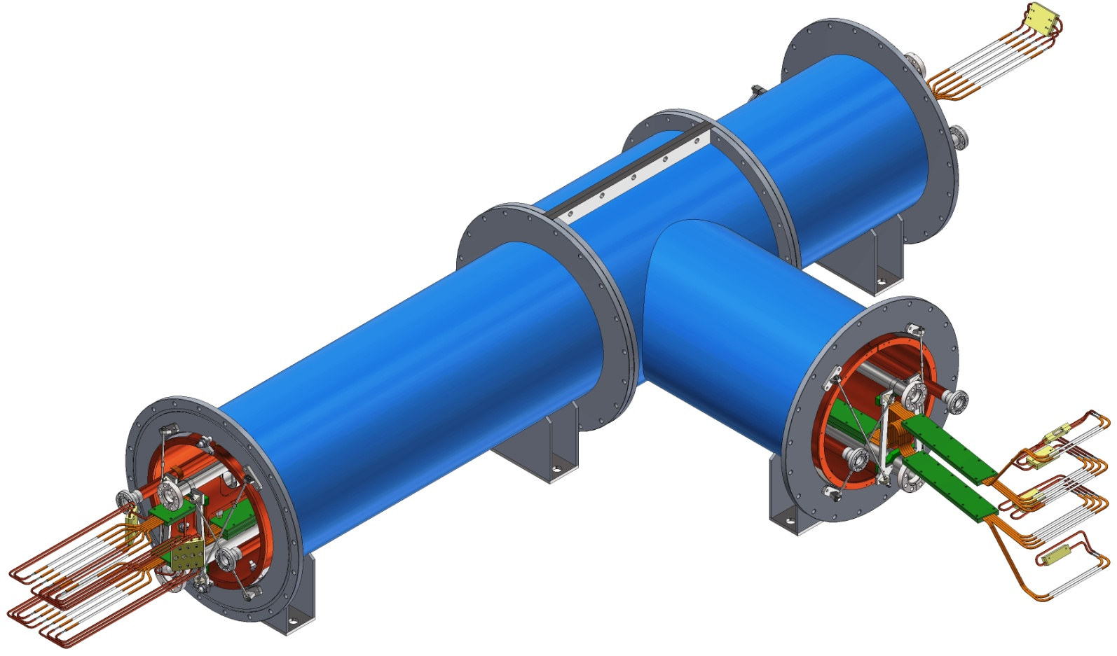
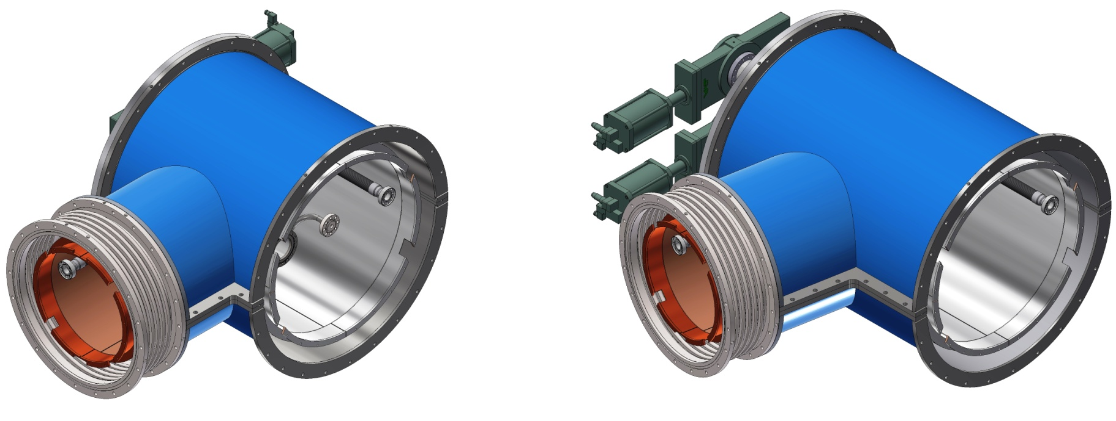
Участки байпасов
Общая протяженность байпасов 160 м. Всего требуется изготовить 20 приспособлений. КД утверждена на 11 приспособлений и 4 из них находятся в работе. По предварительным оценкам, работа по производству и сборке байпасов займет 8 мес. – 06.10.23.

Slide 18
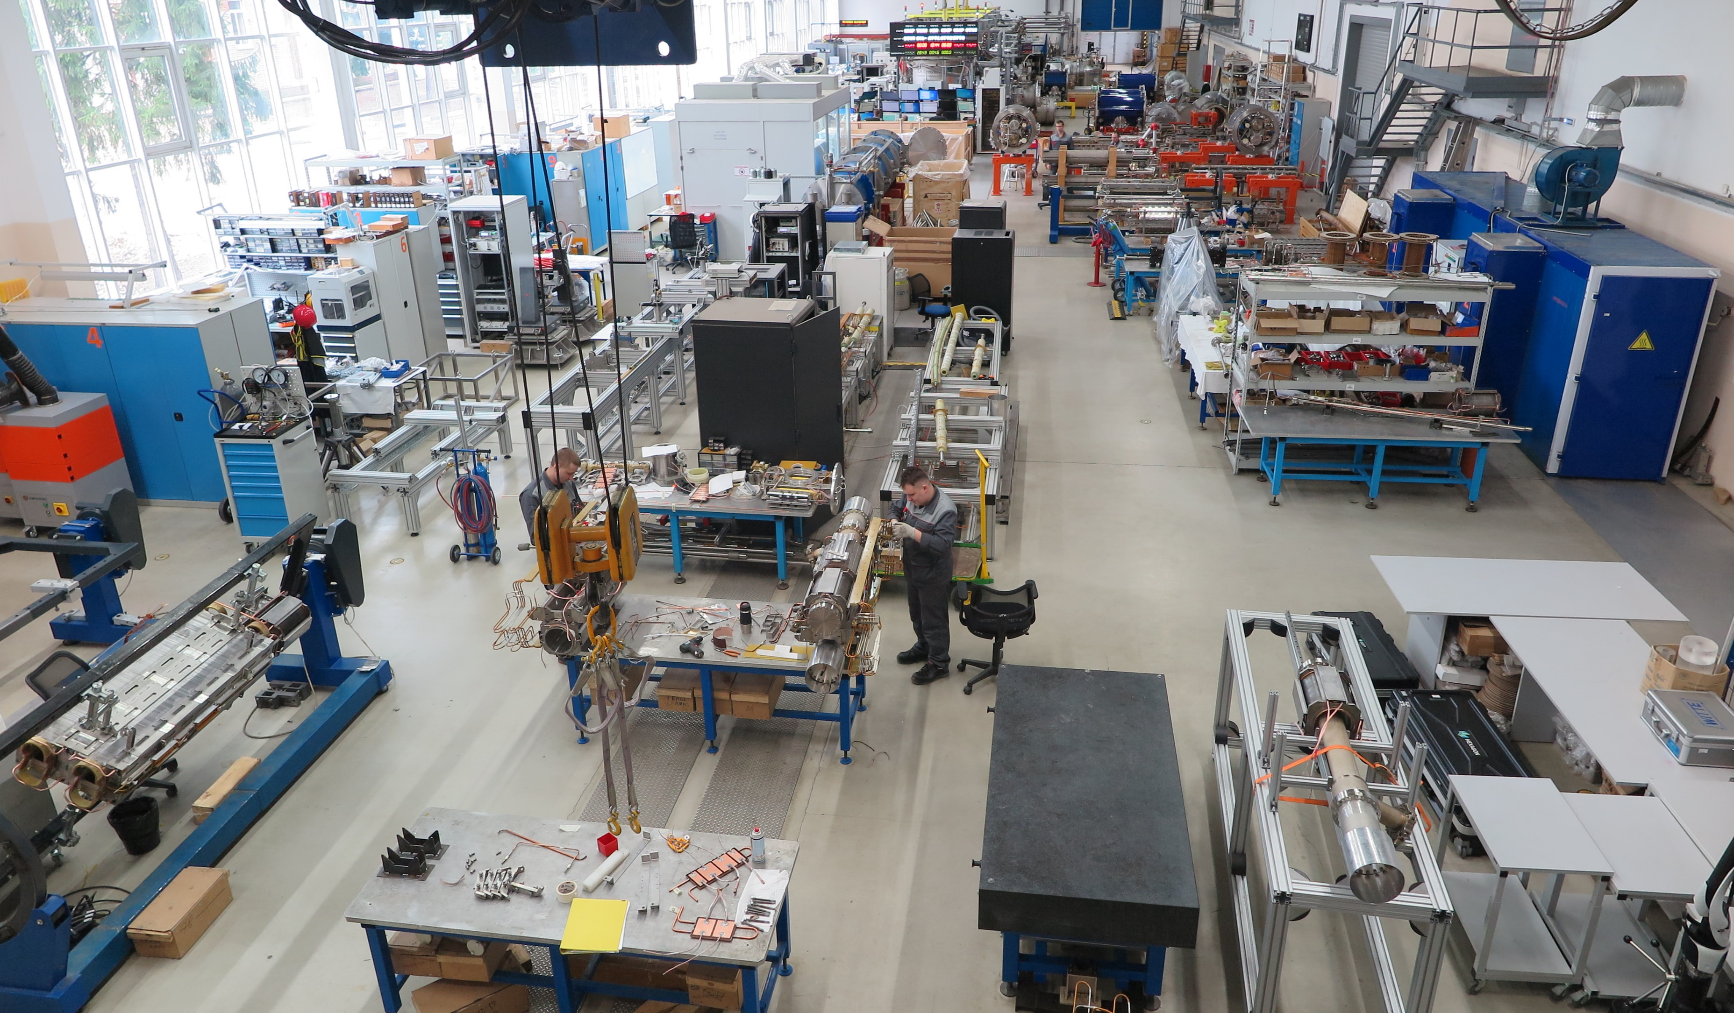
Спасибо за внимание!

